Slide 1
Подготовила: ученица 9 класса
Чагарова Луиза.
Куратор:
Чагарова светлана Аслановна.
МБОУ «СОШ с.Холоднородниковское».им.И.Б.Инамукова

Slide 2
Актуальность работы:
Актуальность проекта.
Давно стало известно, что тишина положительна действует на человека. Улучшает работоспособность мозга на 39 процентов и придает энергию. Но тут возникает вопрос: «Как шум действует на человека?» На этот вопрос есть ответ. Я вам скажу: «Настоящее исследование даст больше, чем любая статья! Интересно? Тогда продолжим.
Давайте подумаем, где лучше провести исследование? Какой слой населения страдает больше от шума? Оказалось, что больше всего на себе ощущают « шумовое загрязнение» именно дети и подростки, а теперь спросим ГДЕ они большую часть дня проводят ?- В школе.
Место исследования- моя школа !
В своей работе я попробовал исследовать влияние школьного шума на работоспособность школьников и ответить на вопрос – как бороться со школьным шумом в нашей школе? В ходе работы над проектом я выяснил, что такое звук, как громкие звуки влияют на человека, составил анкету «Твоё отношение к школьному шуму», выявил самые «шумозагрязнённые» места в школе.
Таким образом, я считаю, что шумы – один из немаловажных вопросов, которые должны волновать человека. Ведь человек чувствует себя комфортно, если он находится в безопасности, приятном для него климате и в подходящем для него звуковом окружении.

Slide 3
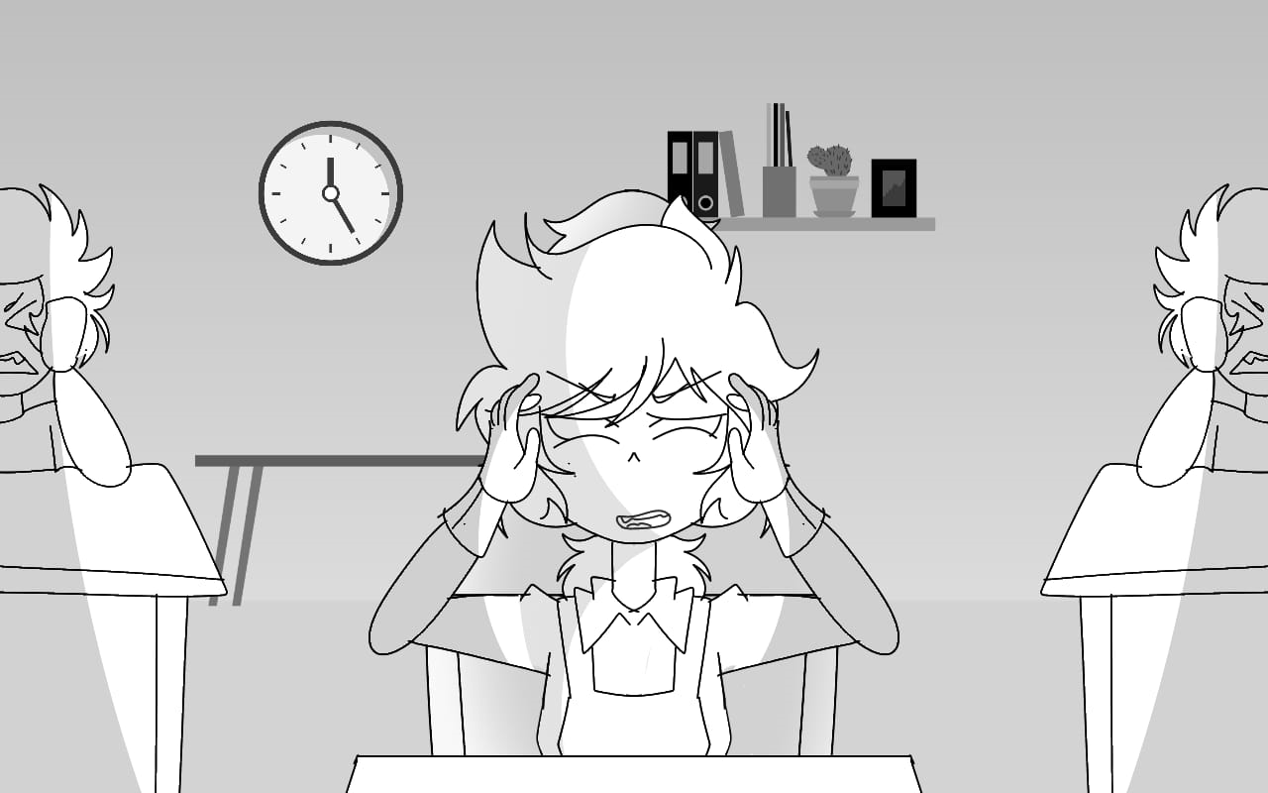
Гипотеза
уровень шума в школе не превышает допустимых границ.

Slide 4
Цель работы:
Цель: подтвердить или опровергнуть гипотезу об уровне шума.
Задачи:
Изучить теоретические факторы о шумах.
Провести необходимые измерения.
Соотнести нормативный уровень интенсивности звука с полученными результатами измерений.
Предложить возможные способы по приближению к нормам уровня интенсивности звука.
Выявить с помощью анкетирования отношение учащихся к шуму.
Разработать рекомендации по снижению шумового загрязнения школы.

Slide 5
Место исследования: МБОУ «СОШ с.Холоднородниковское» им.Б.И.Инамукова.

Slide 6
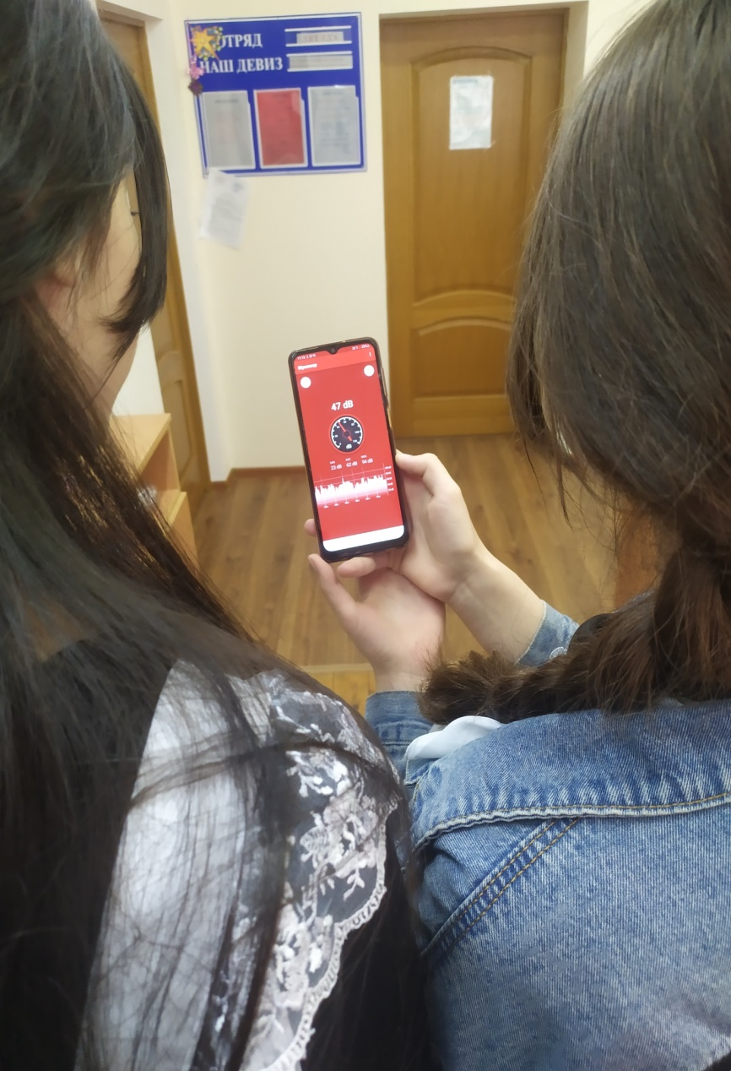
Методы исследования
Изучение литературы.
Измерение уровня шума в школе с помощью приложения с play маркета «Шумомер»
Обработка данных эксперимента .
Анкетирование учащихся.
Статистические методы обработки данных.
Рекомендации.

Slide 7
Теоретическая часть.

Slide 8
КРИТЕРИИ ШУМОВЫХ НОРМ.
Источник шума | Уровень шума, дБ
Шёпот | 20
Приглушённый разговор | 41
Рабочий шум на уроке | 46
Громкий разговор | 63
Школьная перемена | 90-100
Визг одновременный 5 человек | 120
Звук в наушниках | 98
Громкая музыка | 110
Обычная беседа | 50
Игра на пианино | 90

Slide 9
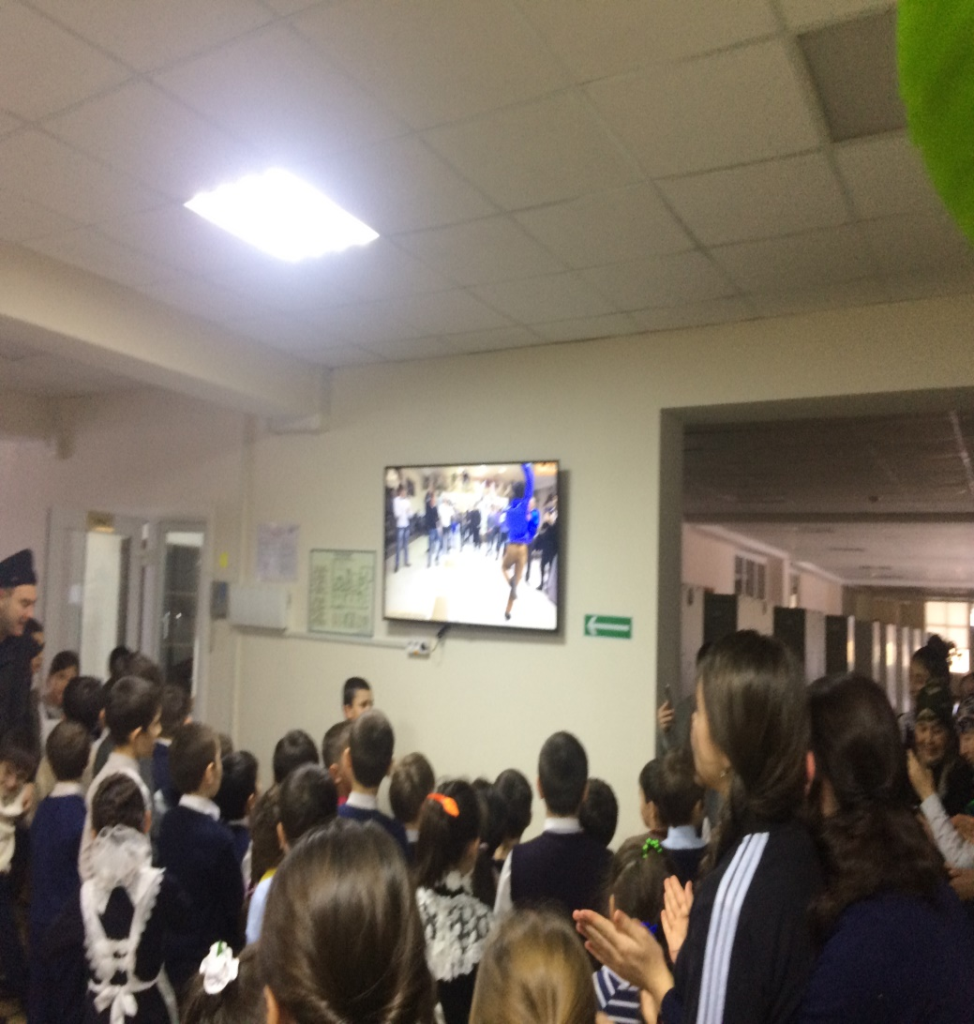
Шум в повседневной жизни.

Slide 10
Практическая часть. Перемена начальных классов.

Slide 11
Вестибюль школы.

Slide 12
Урок физкультуры.

Slide 13
СТОЛОВАЯ

Slide 14
Перемена.

Slide 15
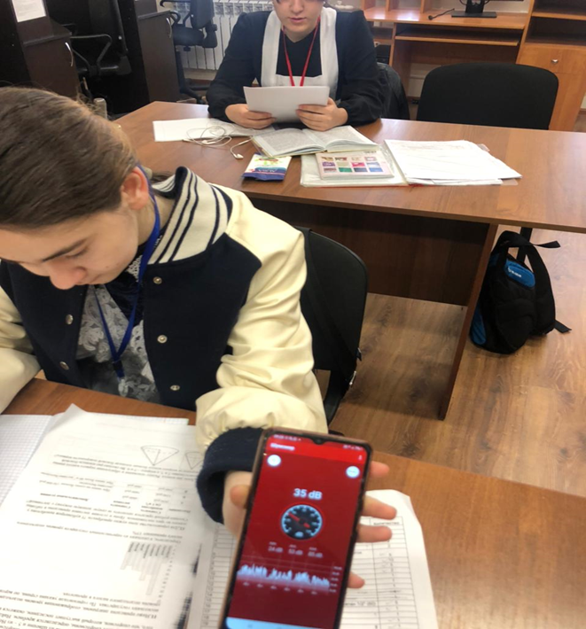
УРОК ФИЗИКИ

Slide 17
Анкетирование.

Slide 18
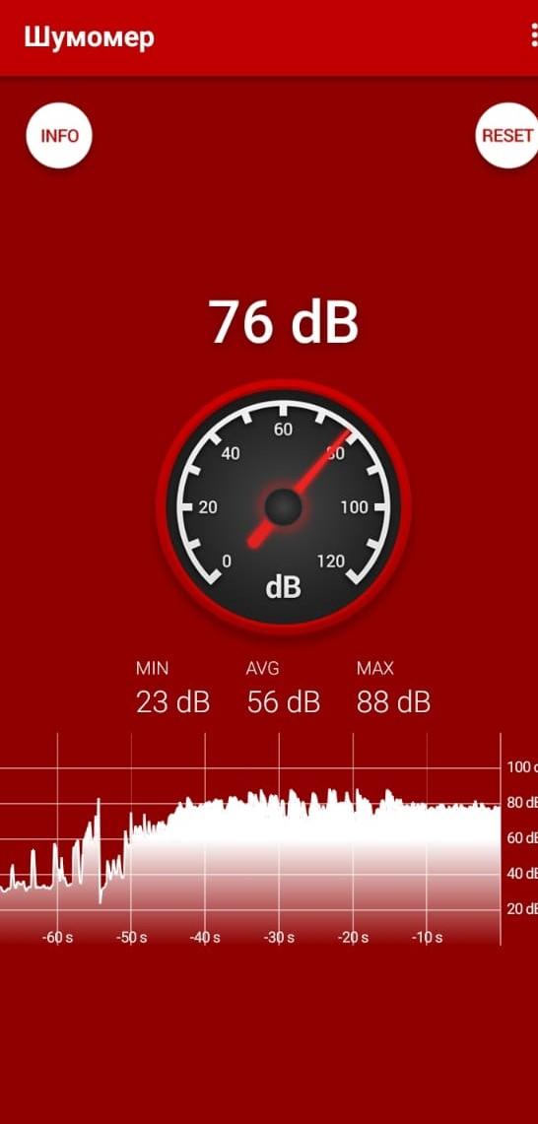
Практическая значимость
Дает возможность использовать результаты данного исследования и оценить уровень шума в нашей школе.

Slide 19
Предложенные рекомендации.
Классным руководителям на классных часах донести до учащихся научные данные о вреде шумового загрязнения окружающей среды на живые организмы.
Классным руководителям, дежурным классам контролировать поведение учащихся и соблюдение тишины в коридорах на переменах и в школьной столовой.
Администрации школы запретить на переменах включать учащимся музыку на мобильных телефонах, т.к. это создает дополнительный шум в школе, а кроме того сотовые телефоны - один из источников электромагнитного излучения.
Рекомендовать заведующим учебными кабинетами, которые недостаточно озеленены, увеличить количество комнатных растений в своих кабинетах.
Каждый человек должен избегать чрезмерного шума, осознавать различные источники шума и стремиться к более здоровому звуковому окружению.

Slide 20
Памятка для учащихся.
Не злоупотребляйте слушанием громкой музыки, иначе возможны кратковременные нарушения слуха, звон в ушах.
Если Вы всё-таки решили посетить клуб (дискотеку), то периодически отдыхайте от шума, выходите из помещения, лучше на улицу.
Если Вы решили позвонить, то выберите тихое место.
Не оставляйте для фона включенными телевизор, музыкальный центр, когда их никто не слушает. Любые сторонние звуки, пусть даже самые тихие, снижают внимание – учтите это при выполнении домашнего задания.
Ограничьте время пользования плеером, просмотра телевизионных передач, работы за компьютером. И помните, что громкая музыка в наушниках также негативно сказывается на здоровье, и в первую очередь на слух.
Сажайте больше деревьев вокруг зданий, что позволит снизить уровень шума от транспорта на 10 дБ.
Следите за разговорной речью: не кричите, не повышайте голос.

Slide 21
Старайтесь чаще выбираться на природу. Слушайте пение птиц, шелест листвы, шум воды, ведь тишина и естественные звуки природы просто необходимы человеку, перегруженному шумами города.
Старайтесь не шуметь на уроках, так как шум на уроке рассеивает внимание учеников и учителя, а также влияет на трудоспособность и результативность труда.
Перемены используйте для отдыха, а не для прослушивания громкой музыки.
При выполнении шумной работы, через каждый час-полтора делайте 10-минутный перерыв.
По возможности избегайте шумных улиц, крупных автомагистралей, выбирайте маршрут по тихим улочкам и через дворы.
Проходите регулярное медицинское обследование.

Slide 22
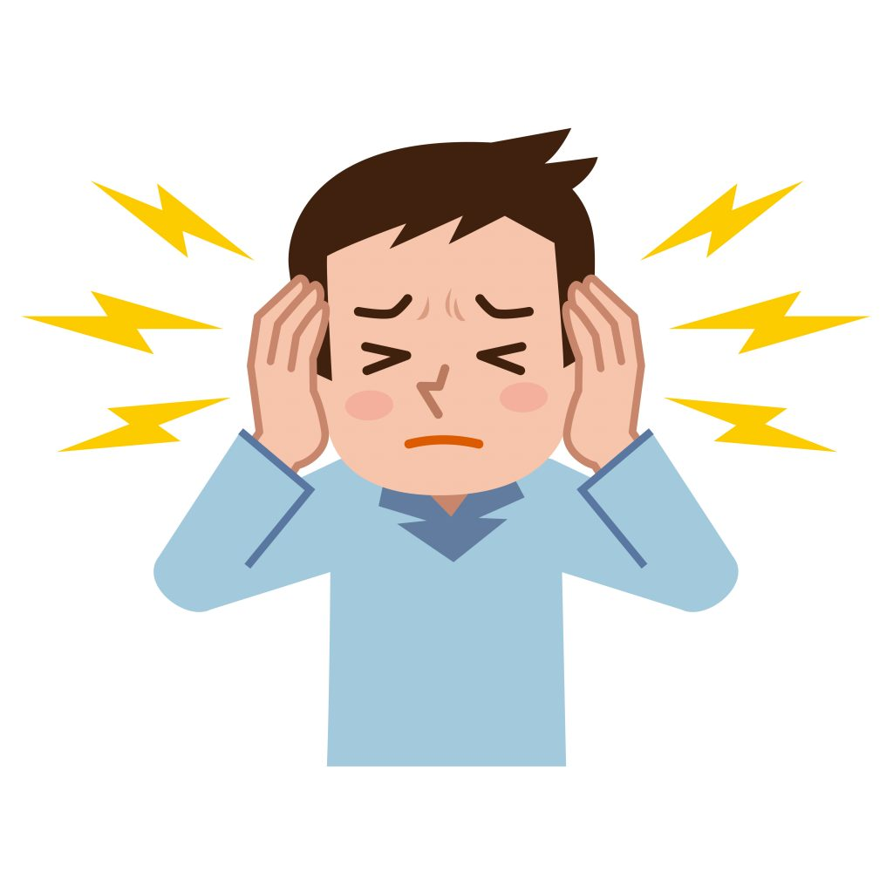
Запомни!
Наше здоровье – в наших руках !
Берегите уши от сильного шума!

Slide 23
Список используемых источников
1.Воздействие на организм человека опасных и вредных экологических факторов. Метрологические аспекты. В 2-х Т./Под ред. Исаева Л.К. Т.1. – М.: ПАИМАС. 1997.
2. Хорбеико И.Г. Звук, ультразвук, инфразвук. - М: 1986
3. Большая Советская Энциклопедия. Издание 3-е. М.: «Советская Энциклопедия», 1978
4. Методы измерения шума на рабочих местах. Гост 12.1.050 – 86. Издание официальное. Москва, 1996
5. https://ru.wikipedia.org/wiki/%D0%A8%D1%83%D0%BC

